Slide 1

IF0009 · DESARROLLO DE SOFTWARE VI
Catálogo de productos
con Supabase
Universidad de Costa Rica · Sede de Occidente
Grupo 6 · Diego Zamora · Rafael Porras · Jered Arias
Docente: Angélica María Ulate Céspedes
github.com/diego0226/proyecto2-DevIV

Slide 2
¿Qué es Supabase?
Una plataforma backend de código abierto construida alrededor de PostgreSQL.
PostgreSQL
Base de datos
API automática
REST + tiempo real
Aplicación web
JavaScript
Base de datos + autenticación + almacenamiento + funciones, sin construir todo el backend desde cero.

Slide 3
Origen y evolución
Un backend listo como Firebase, pero sobre Postgres y de código abierto.
2020
2024
2025
OCT 2026
Fundada por Paul Copplestone y Ant Wilson
Disponibilidad general (15 de abril)
4 millones de desarrolladores
Tablas nuevas requieren grant

Slide 4
¿Cómo funciona?
Supabase le da a la página una base de datos PostgreSQL con una API que se genera sola desde las tablas. La página habla directo con la base de datos, y lo que la protege no es un servidor intermedio, sino tres capas de seguridad dentro de la propia base.
GET https://<proyecto>.supabase.co/rest/v1/productos
1 · Página
(supabase-js)
2 · Gateway
(revisa la llave)
3 · PostgREST
(traduce a SQL)
4 · PostgreSQL
(grant + RLS)
REl código escribe cliente.from('productos').select('*')
Eso se convierte en una petición.
Es la puerta de entrada. Recibe todas las peticiones y revisa la llave de API.
Convierte la tabla en una API REST y traduce cada petición a una sola instrucción SQL.
Aplica los permisos (grant) y las políticas RLS, y ejecuta la consulta.
Respuesta JSON: solo las filas permitidas

Slide 5
Las 3 capas de seguridad
Si falla cualquiera de las tres, la página no muestra nada.
1 Llave de API
2 Permisos (grant)
3 Políticas RLS
La publishable key va en la página. La secret key nunca, porque se salta todo.
Deciden qué filas se pueden leer o insertar. RLS sin políticas = tabla vacía.
Sin grant al rol anon la API responde 42501: permission denied.

Slide 6
Ventajas y limitaciones
LIMITACIONES
VENTAJAS
  La seguridad depende de configurarla bien
  Cambios rápidos rompen tutoriales viejos
  Plan gratuito: 2 proyectos, pausa tras 1 semana
  Exige saber SQL y bases relacionales
  Es PostgreSQL real: el SQL sirve en otros proyectos
  API REST sin programar un servidor
  Plan gratuito suficiente para aprender
  Código abierto (Apache 2.0)
Casos de uso: inventario de una soda o pulpería · app universitaria con login · chat en tiempo real · prototipos de hackatón

Slide 7
Antes de empezar
Práctica guiada · repo: github.com/diego0226/proyecto2-DevIV
01
02
Cuenta en supabase.com (Continue with GitHub)
Repo descargado: carpetas sql, practica y final
03
04
VS Code + Chrome, Edge o Firefox actualizado
Consola del navegador abierta (F12)

Slide 8
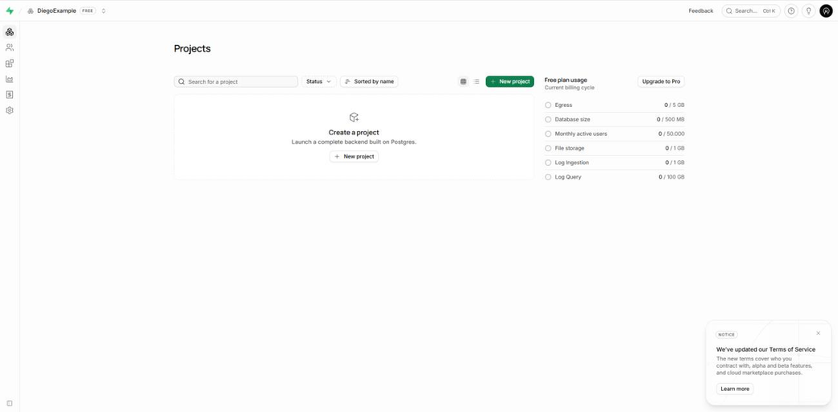
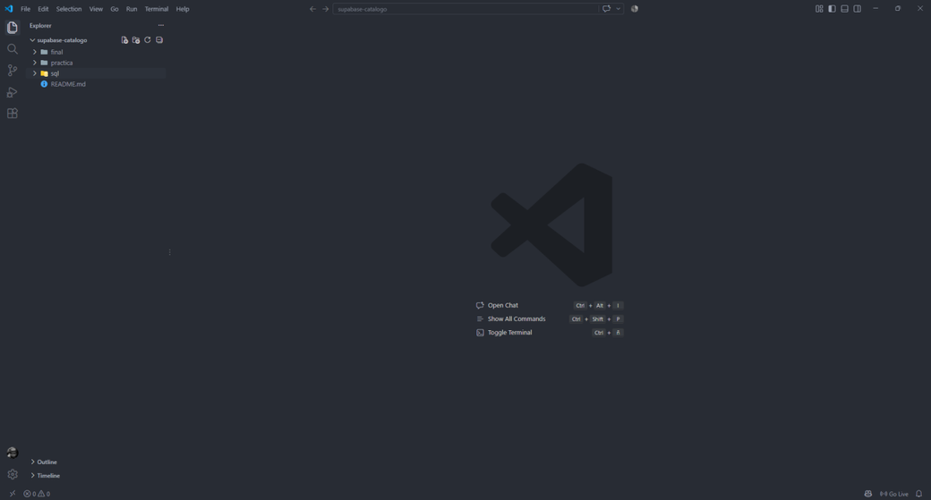
Evidencia · Antes de empezar
Práctica guiada · repo: github.com/diego0226/proyecto2-DevIV

Slide 9
Paso 1 · Crear el proyecto
Dashboard → New project
1
2
3
supabase.com/dashboard → New project. Nombre: practica-supabase.
Generate a password y región Americas. Dejar marcado Enable Data API.
Create new project y esperar 1 o 2 minutos hasta ver el panel.

Slide 10
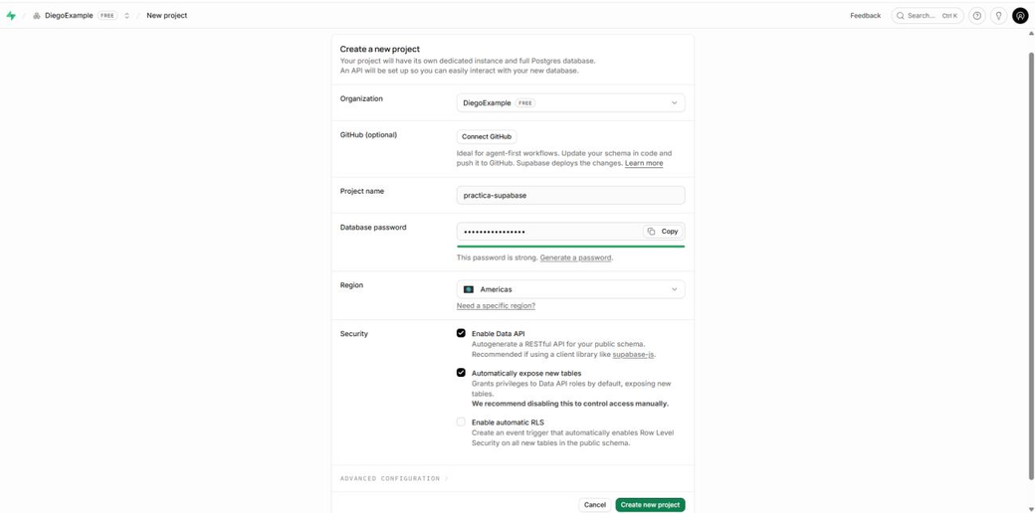
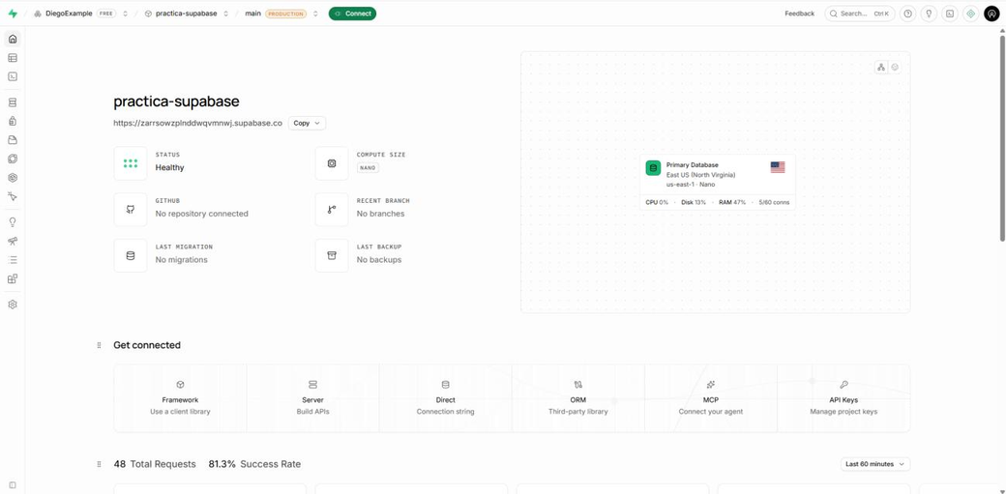
Evidencia · Paso 1
Dashboard → New project

Slide 11
Paso 2 · Crear la tabla con SQL
SQL Editor → New query → pegar sql/01_crear_tabla.sql → Run
create table productos (
id bigint generated always as identity primary key,
nombre text not null,
precio numeric(10,2) not null check (precio >= 0),
categoria text not null
);
grant select, insert on public.productos to anon;
alter table productos enable row level security;
create policy "Leer productos" on productos
for select to anon using (true);
create policy "Agregar productos" on productos
for insert to anon with check (true);
RUN
El script del repo también inserta 3 productos. Resultado: Café chorreado, 1200.00, Bebidas.

Slide 12
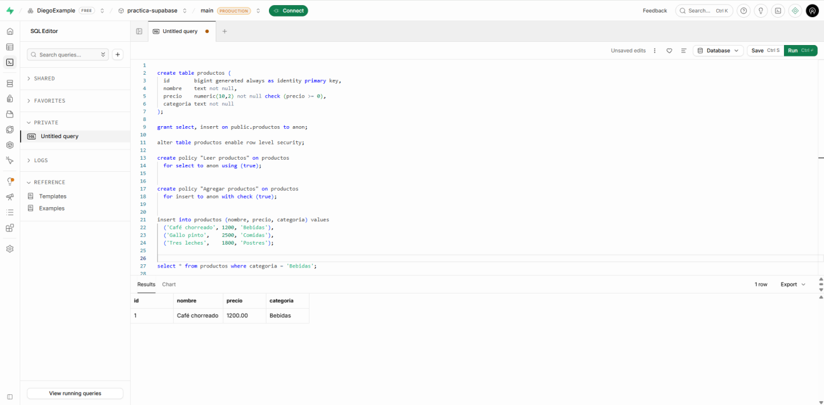
Evidencia · Paso 2
SQL Editor → New query → pegar sql/01_crear_tabla.sql → Run

Slide 13
Pasos 3 y 4 · Revisar y conectar
3 · TABLE EDITOR
// practica/index.html
const SUPABASE_URL = 'https://xxxx.supabase.co';
const SUPABASE_KEY = 'publishable-key';
// No se llama "supabase":
// ese nombre ya lo usa la librería
const cliente = window.supabase
.createClient(SUPABASE_URL, SUPABASE_KEY);
Table Editor → productos: tres filas con id 1, 2 y 3.
Paso 4: copiar Project URL y la publishable key (Project Settings → API Keys).

Slide 14
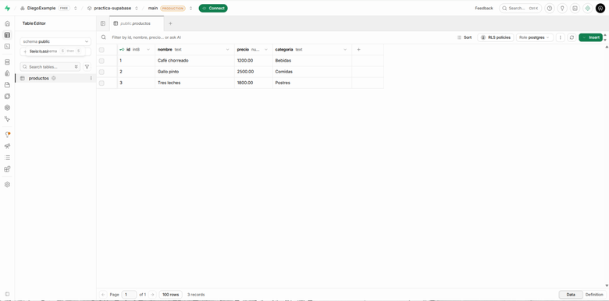
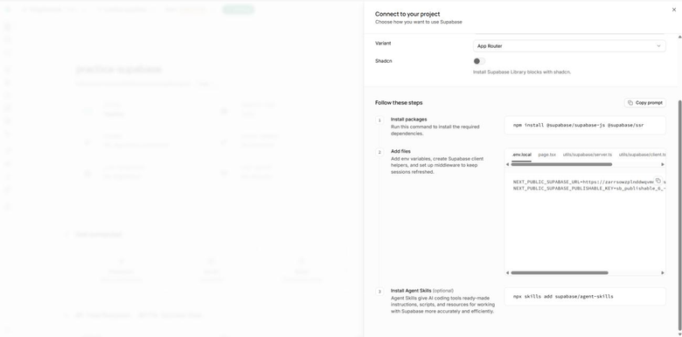
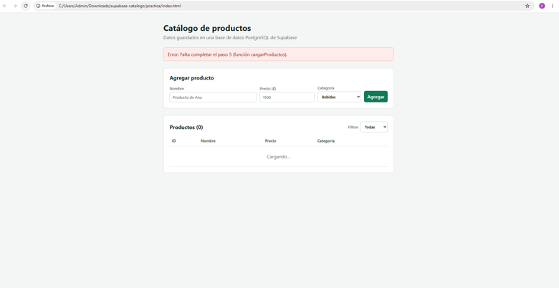
Evidencia · Pasos 3 y 4

Slide 15
Paso 5 · Consultar productos
Función cargarProductos
async function cargarProductos() {
const { data, error } = await cliente
.from('productos')
.select('*')
.order('id');
if (error) { mostrarError(error); return; }
pintarTabla(data);
}
SELECT
Equivale a select * from productos order by id. Al recargar (F5): Productos (3).

Slide 16
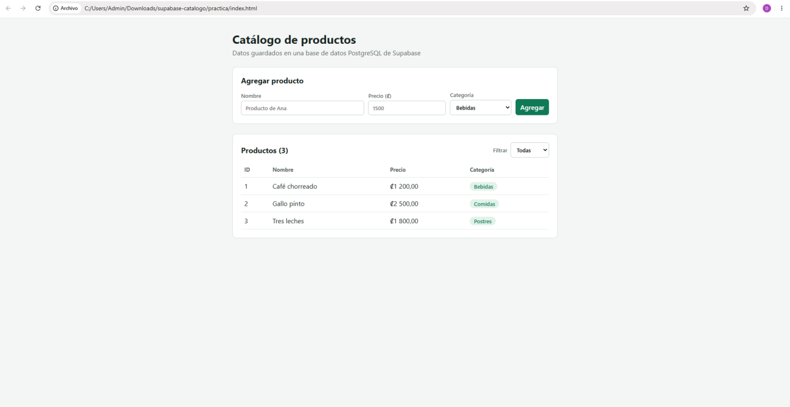
Evidencia · Paso 5
Función cargarProductos

Slide 17
Paso 6 · Insertar desde el formulario
Función agregarProducto
async function agregarProducto(evento) {
evento.preventDefault();
const nuevo = {
nombre: formulario.nombre.value,
precio: Number(formulario.precio.value),
categoria: formulario.categoria.value
};
const { error } = await cliente.from('productos').insert(nuevo);
if (error) { mostrarError(error); return; }
formulario.reset();
cargarProductos();
}
FORMULARIO → INSERT
El id lo genera PostgreSQL. Prueba: Producto de Ana, 1500, Otros → aparece con id 4.

Slide 18
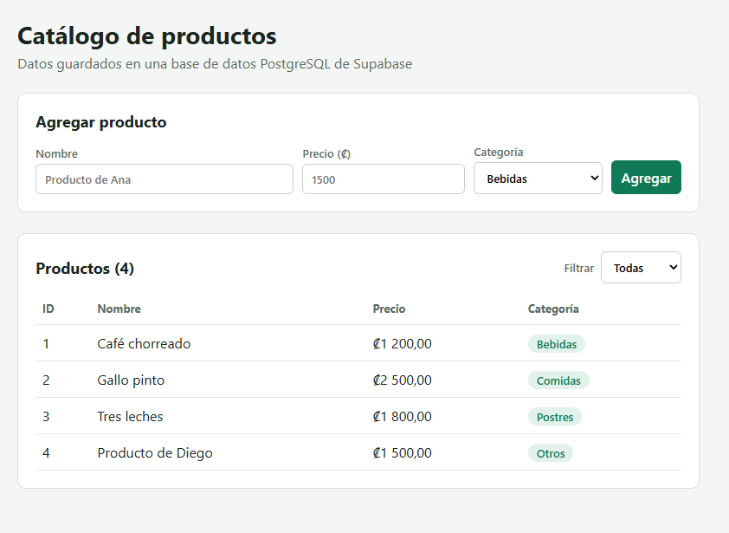
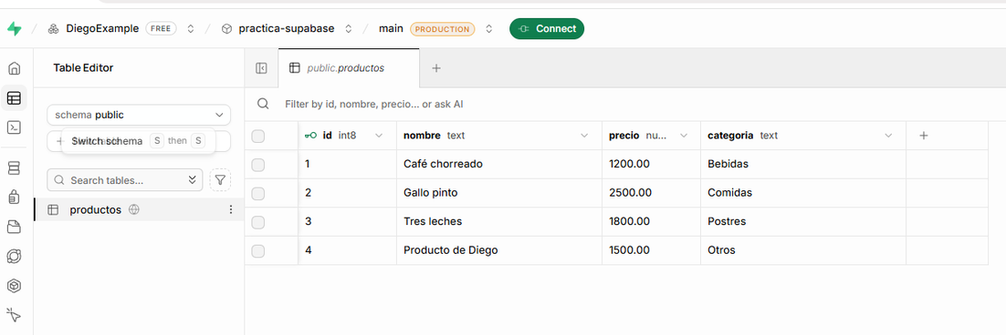
Evidencia · Paso 6
Función agregarProducto

Slide 19
Paso 7 · Filtrar por categoría
Opcional: extender la consulta sin cambiar la arquitectura.
let consulta = cliente.from('productos').select('*').order('id');
if (selectCategoria.value !== 'Todas') {
consulta = consulta.eq('categoria', selectCategoria.value);
}
const { data, error } = await consulta;
.eq('categoria', 'Postres') equivale a where categoria = 'Postres'

Slide 20
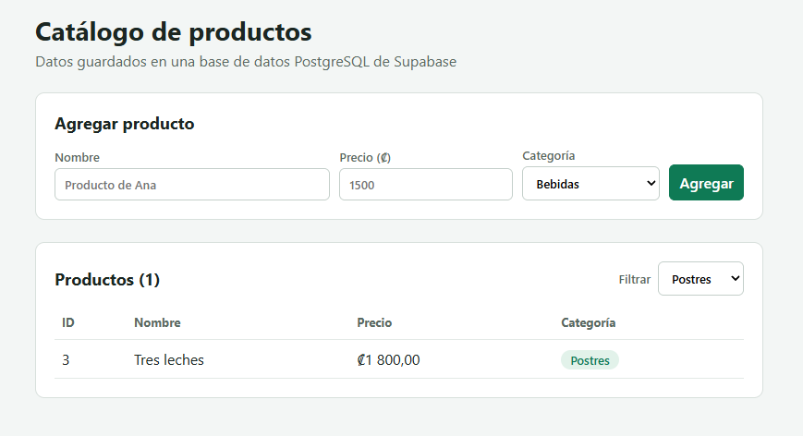
Evidencia · Paso 7
Opcional: extender la consulta sin cambiar la arquitectura.

Slide 21
Errores comunes
Diagnóstico rápido durante la práctica.
SyntaxError: 'supabase'
42501 permission denied
Ya fue declarado. Llamar a la variable cliente y usar window.supabase.createClient(...)
Falta el grant. Ejecutar: grant select, insert on public.productos to anon;
Tabla vacía sin error
Respaldo
RLS activo sin políticas: revisar los create policy del script.
final/index.html ya está conectado al proyecto del grupo.

Slide 22
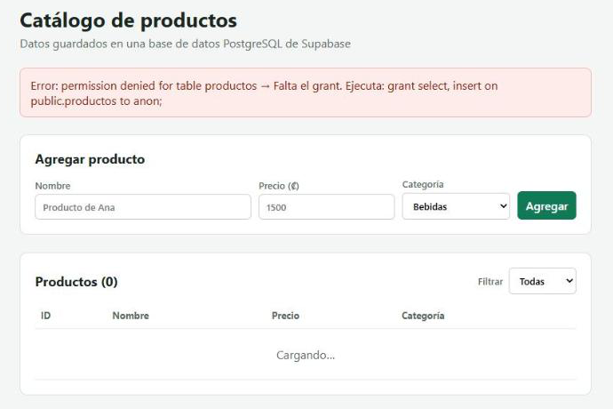
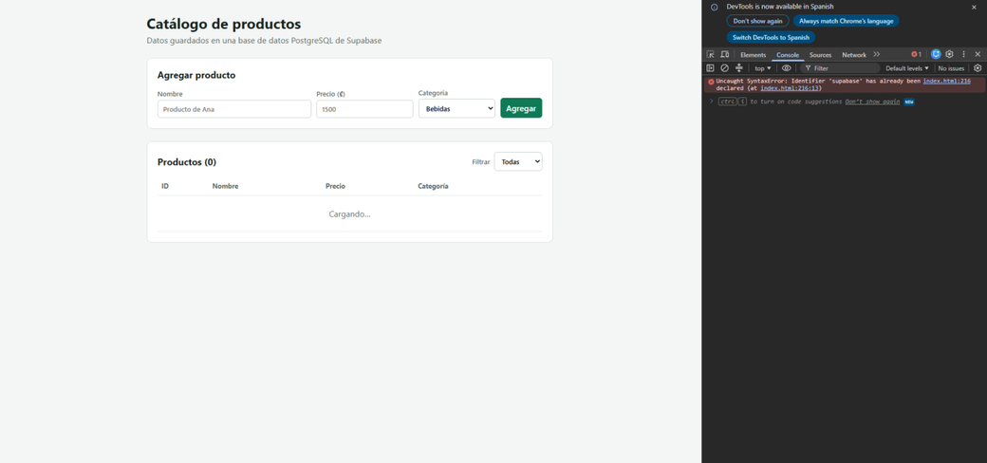
Evidencia · Errores comunes
Diagnóstico rápido durante la práctica.

Slide 23
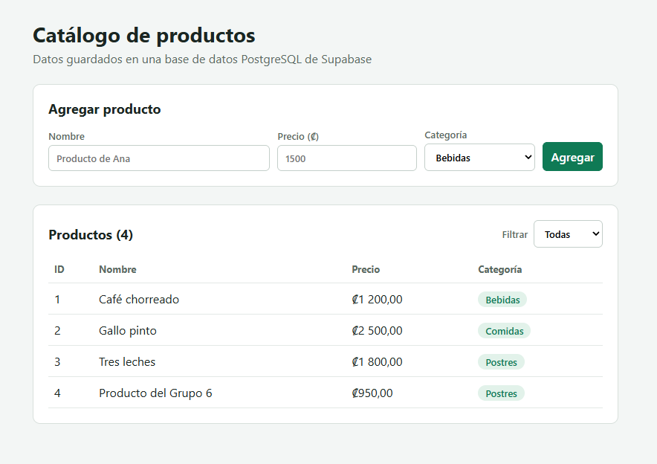
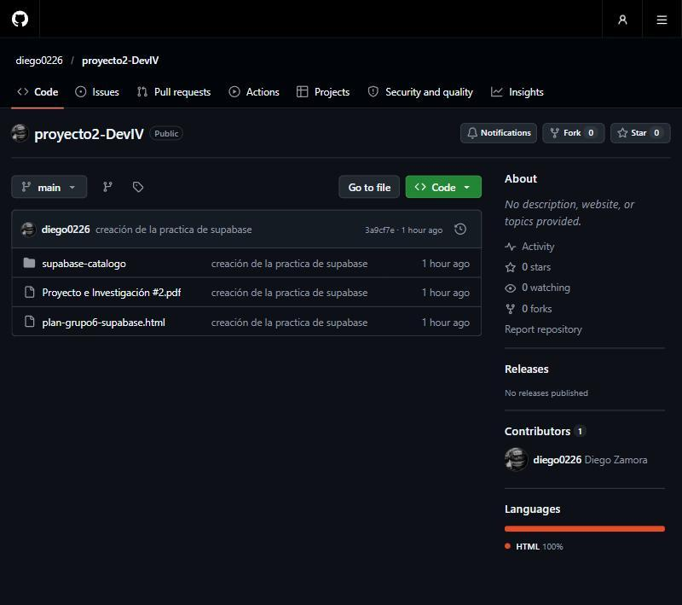
Evidencia · Resultado final
Un catálogo funcional conectado a PostgreSQL, con consultas, inserción y filtros.

Slide 24

Resultado y cierre
Un catálogo funcional conectado a PostgreSQL, con consultas, inserción y filtros.
De cero a una app conectada.
Lee, inserta y filtra datos reales
Lección: leer el changelog oficial
antes que tutoriales viejos
github.com/diego0226/proyecto2-DevIV
¿Preguntas?

